Slide 1
Ρατσισμός
Εργασία
Μάθημα:Κοινωνιολογία
Παμπόρη Βασιλική
Τμήμα:Γ³

Slide 2
Περιεχόμενα
Ορισμός
Ιστορική Αναδρομή
Είδη-Μορφές
Αίτια
Συνέπειες
Τρόποι Αντιμετώπισης
Χαρακτηριστικές φυσιογνωμίες
Πηγές

Slide 3
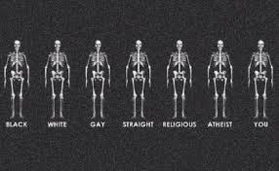
Ορισμός
Ρατσισμός είναι μια πολιτική πρακτική διακρίσεων. Βασίζεται στο δόγμα της ανωτερότητας μιας φυλής ή μιας εθνικής ή κοινωνικής ομάδας και την καλλιεργημένη αντίληψη των μελών της ότι οφείλουν να περιφρουρήσουν την αμιγή σύσταση, την καθαρότητα της ομάδας τους, καθώς και τον κυρίαρχο τους ρόλο έναντι των υπολοίπων φυλετικών, εθνικών και κοινωνικών ομάδων που θεωρούνται κατώτερες

Slide 4
ΙΣΤΟΡΙΚΗ ΑΝΑΔΡΟΜΗ:
Εκδηλώσεις ρατσισμού συναντούμε στην αρχαιότητα με το διαχωρισμό των ανθρώπων σε ελεύθερους και δούλους. Ο ρατσισμός αργότερα κυριάρχησε ως ιδεολογία και χαρακτήρισε ολόκληρες εποχές στη μακραίωνη ιστορία του ανθρώπου (αποικιοκρατία – ναζιστική Γερμανία).
Σήμερα, ο ρατσισμός έρχεται να ενισχύσει το γενικότερο κλίμα των αντιθέσεων και συγκρούσεων που κυριαρχεί στις σχέσεις μεταξύ των ανθρώπων.

Slide 5
Είδη-Μορφές
1)Σε σχέση με τους λαούς:
Φυλετικός: κριτήρια το χρώμα ή την φυλετική
καταγωγή
Εθνικός: με κριτήρια την εθνική καταγωγή
Θρησκευτικός: με κριτήριο το θρησκευτικό δόγμα
Πολιτισμικός: με κριτήριο το πολιτισμικό επίπεδο

Slide 6
2)Σε σχέση με ομάδες:
Κοινωνικός: με βάση συγκεκριμένα κριτήρια
Οικονομική κατάσταση(πλούσιοι-φτωχοί)
Φύλο: Σεξισμός(γυναίκες-άνδρες)
Επάγγελμα(χειρωνακτικά επαγγέλματα)
Σωματική ή νοητική ικανότητα(άτομα με ειδικές ανάγκες)
Υγεία, συνήθειες, σεξουαλική συμπεριφορά (φορείς AIDS,ναρκομανείς, ομοφυλόφιλοι)
Την εμφάνιση(όταν αυτή αποκλίνει από τα παραδεκτά πρότυπα)
Πολίτικος: με κριτήριο την πολιτική ιδεολογία ή την ένταξη τους σε κάποιο κόμμα

Slide 7
Αίτια
1)Πνευματικά
Χαμηλό μορφωτικό επίπεδο
Άμβλυνση κριτικής σκέψης και ικανότητας
Αντιανθρωπιστικη και μονοπολιτισμικη παιδεία
Διαιώνιση προκαταλήψεων
Ελλιπής πληροφόρηση για την πολιτισμική πρόοδο της ανθρωπότητας
2)Ψυχολογικά
Συμπλέγματα ανωτερότητας και προσωπικής υπεροχής
Συμπλέγματα κατωτερότητας σε άτομα που ανήκουν στα κατώτερα κοινωνικά στρώματα

Slide 8
3) Κοινωνικά
Έλλειψη παιδείας από οικογένεια, Μ.Μ.Ε για το σεβασμό στο διαφορετικό
Θρησκευτικός φανατισμός
Δύσκολη αποδοχή άλλων εθίμων και νοοτροπιών
4)Οικονομικά
Οικονομική κρίση
Ανεργία
Οικονομικά Οφέλη
Εκμετάλλευση πρώτων υλών
Καταναλωτισμός

Slide 9
Συνέπειες
1)Άτομο
Ψυχολογικά προβλήματα
Αυτοκτονίες
Άγχος, φόβος, ανασφάλεια, μίσος
Εκδικητικότητα
Εξευτελισμός προσωπικότητας
Φτηνό εργατικό δυναμικό
Εκμετάλλευση ατόμου
Βία, εγκληματικότητα
Περιθωριοποίηση
2)Κοινωνία
Αναρχία
Παθογένεια(Ανεργία, πορνεία)
Υπανάπτυξη
Δικτατορικά καθεστώτα
Κοινωνικές ανισότητες
Χάσμα πλούσιων-φτωχών
Μείωση τουρισμού

Slide 10
Τρόποι αντιμετώπισης
1)Διεθνείς Φορείς
ΟΗΕ
Unicef
3)Άτομο
Κριτική ικανότητα
Αυτοέλεγχο
Γνώσεις
Αυτοκυριαρχία
Αξίες
2)Πολιτεία-Κράτος
Νόμοι περιφρούρησης των ανθρωπίνων δικαιωμάτων
Θέσεις εργασίας
Κοινωνικές παροχές
Συνεργασία πολιτικής ηγεσίας με άλλους λαούς

Slide 11
4)Κοινωνία
Μ.Μ.Ε
Αντικειμενική πληροφόρηση
Προβολή πολιτισμού
Ευαισθητοποίηση σε τέτοια φαινόμενα
Πνευματικοί ηγέτες
Αφύπνιση
Καθοδήγηση και διαπαιδαγώγηση
Καλλιέργεια σεβασμού
Σχολειό
Κοινωνικοποίηση
Διαπολιτισμική εκπαίδευση
Καλλιέργεια σεβασμού
Οικογένεια
Παράδειγμα
Διάλογος

Slide 12
Άτομα που αγωνιστήκαν για την εξάλειψη του ρατσισμού
Ο ρατσισμός είναι ένα φαινόμενο που υπάρχει και εντείνεται στις μέρες μας ακόμα και στις πιο σύγχρονες κοινωνίες. Παρόλο που υπάρχουν άνθρωποι που εκδηλώνουν έντονες τάσεις ρατσισμού υπάρχουν και κάποιες χαρακτηριστικές φυσιογνωμίες του παρελθόντος που αγωνιστήκαν για την εξάλειψη του και αποτελούν παράδειγμα προς μίμηση για όλους τους ανθρώπους. Δυο από αυτές τις φυσιογνωμίες είναι ο Νέλσον Μαντέλα και ο Μαρτίν Λούθερ Κινγκ που αξίζει να τους αναφέρουμε για το σημαντικό αγώνα τους στην καταπολέμηση του ρατσισμού.

Slide 13
Ο Νέλσον Μαντέλα ήταν ένας μεγάλος πολίτικος ηγέτης που πολέμησε κατά του ρατσισμού στη χωρά του τη Νότια Αφρική. Γεννήθηκε στην Untata της Νότιου Αφρικής και σπούδασε στο πανεπιστήμιο του Forth Ηare.Εκεί άρχισε να συμμετέχει στον πολίτικο αγώνα κατά του ρατσισμού και σε μια μακρινή πορεία στην όποια συμπεριλαμβάνεται και πολυετής φυλάκιση ,συνέχισε τους αγώνες του για την εξάλειψη του μέχρι το 1993 όπου τιμήθηκε με το Νόμπελ ειρήνης για το σύνολο των πράξεων του.

Slide 14
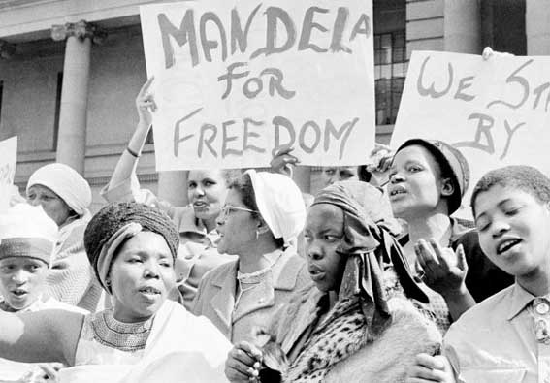
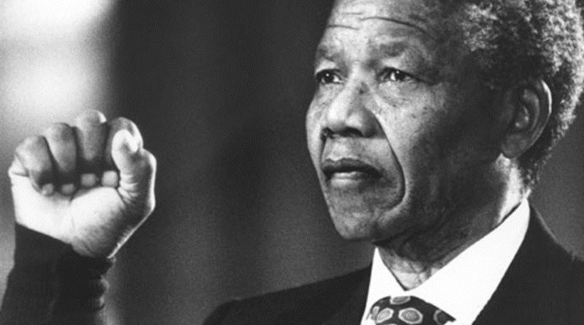
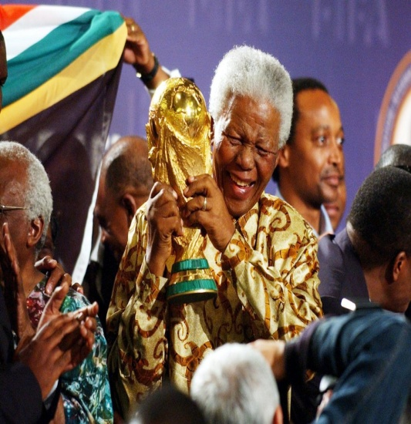
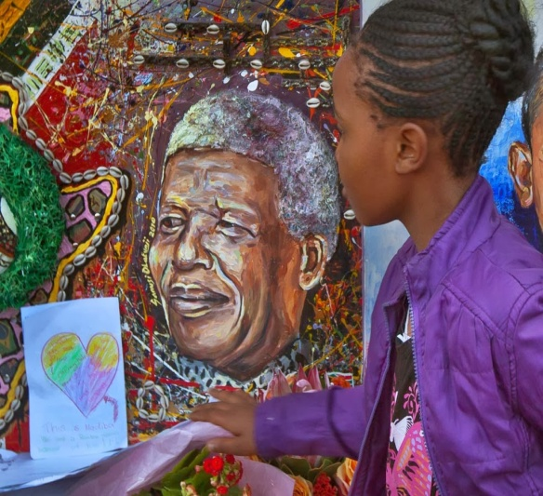
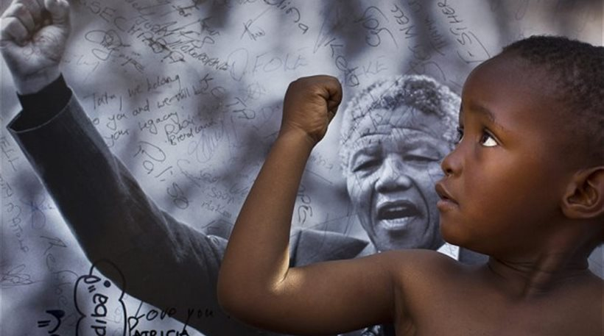
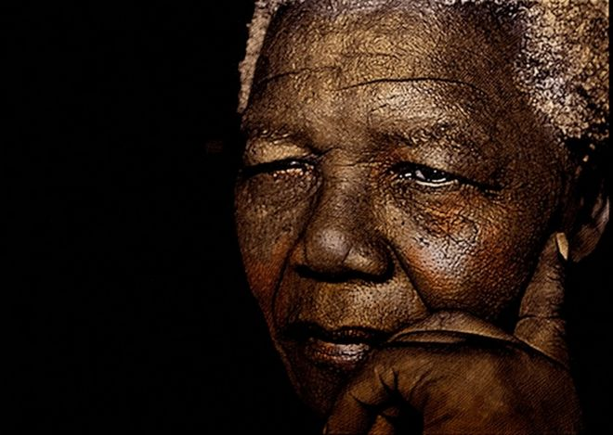

Slide 15
Ο Μάρτιν Λούθερ Κινγκ ήταν σπουδαίος άνθρωπος και γενναίος αγωνιστής που πρόσφερε τον εαυτό του πριν από πολλά χρόνια στον αγώνα για την ισότητα και την δικαιοσύνη ανάμεσα στους ανθρώπους. Γεννήθηκε στην Ατλάντα των ΗΠΑ στις 15 Ιανουαρίου του 1929.Ο ίδιος ήταν μαύρος και ένιωθε βαθιά μέσα του την αδικία εναντίον όσων είχαν άλλο χρώμα, όπως αυτός αγώνας του ήταν πολύ σκληρός ώστε τελικά θυσιάστηκε για τις ιδέες του και δολοφονήθηκε στις 4 Απριλίου του 1968.
Ωστοσο το κήρυγμα του έμεινε ζωντανό και τελικά έγινε πραγματικότητα. Αυτό που κράτησε το κήρυγμα του ζωντανό ήταν η φλόγα της αγάπης για τον συνάνθρωπο, όσο διαφορετικός και αν είναι. Ο ίδιος το 1963 εκφωνώντας το περίφημο λόγο του ‘’I have a dream’’ έλεγε : ‘’Έχω κάποιο όνειρο ότι κάποια μέρα τα τέσσερα παιδιά μου θα ζήσουν σε μια χώρα όπου δεν θα κρίνονται από την απόχρωση του δέρματος τους αλλά από το περιεχόμενο του χαρακτήρα τους..Ότι μια μέρα μικρά μαύρα αγόρια και κορίτσια θα μπορούν να ενώσουν τα χεριά τους μαζί με τα λευκά σαν αδέρφισα..Εκείνο για το όποιο η δίκια μας γένια θα μετανιώσει πικρά δεν θα είναι η σκληρότητα και οι αδικίες, όσο η απαράδεκτη σιωπή των καλών

Slide 17
Πηγές
Http://tassos-filologos.blogspot.gr/2012/11/blog-post_9414.html
http://kerentzis.blogspot.gr/2014/05/blog-post_17.html

